Slide 1
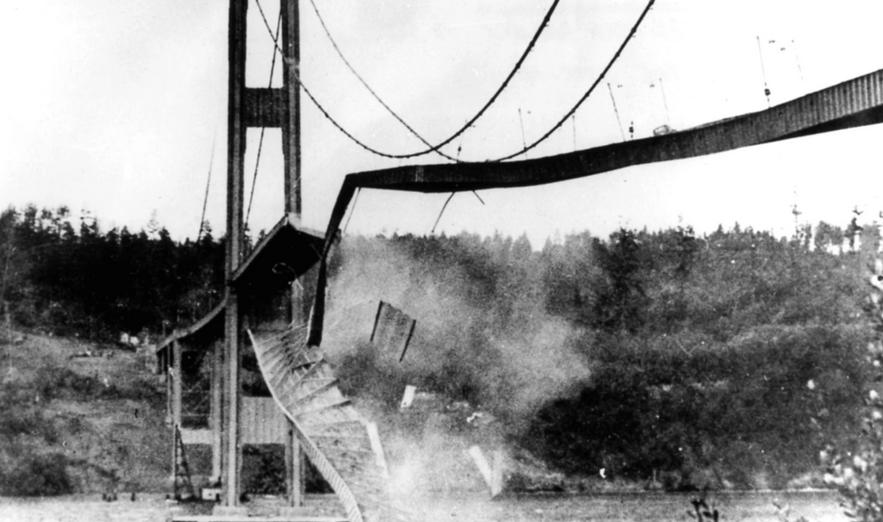
Le rôle de la stabilité en mécanique du défaut
24 Novembre, 2023
LJLL Paris

Slide 2
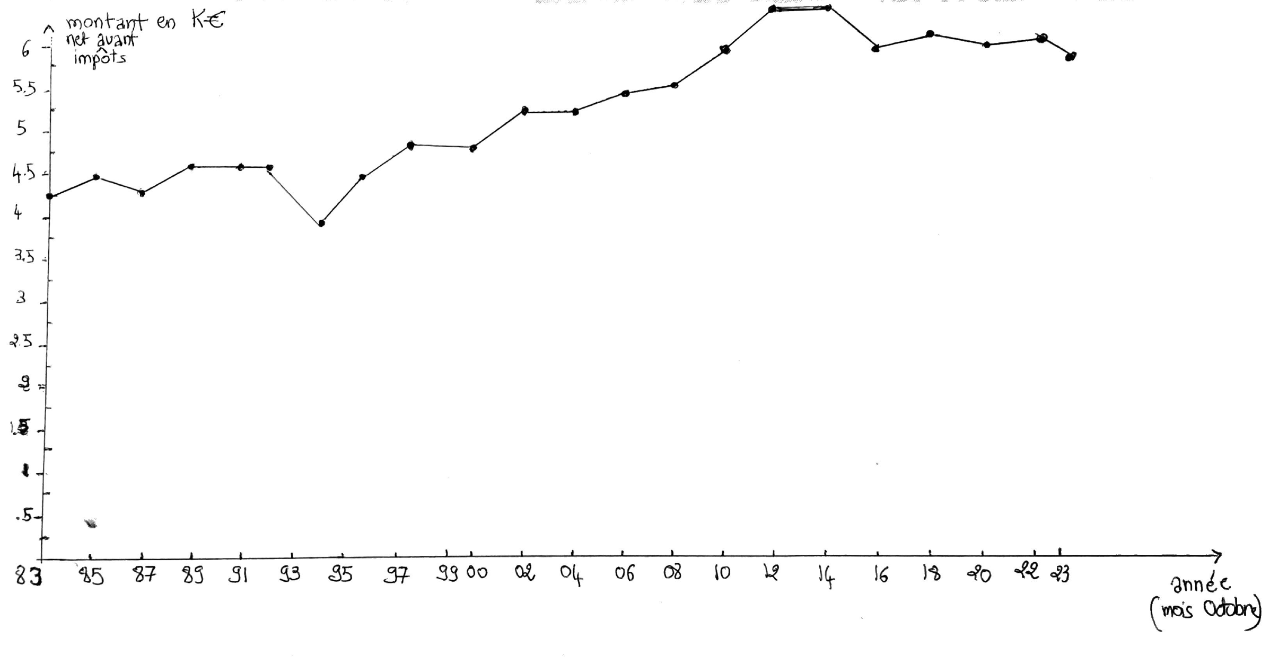
Evolution d’une carrière de 1983 à 2023
Evolution du salaire de GF en fonction des années actualisée au mois de Décembre 2023
Calcul de l’inflation cumulée utilisant le Panier Insee
et donc excluant l’immobilier
Source: https://france-inflation.com/calculateur_inflation.php

Slide 3
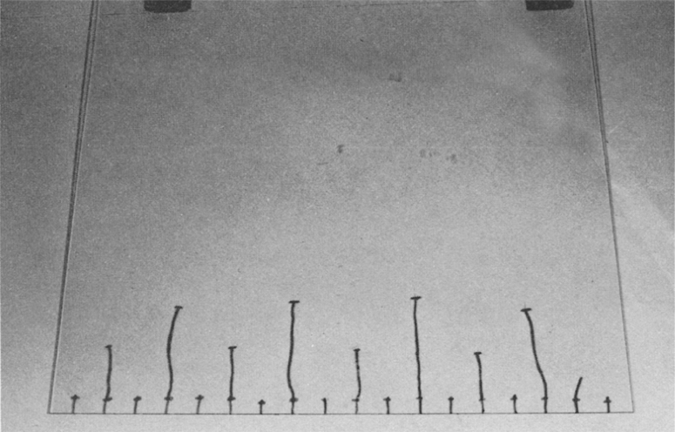
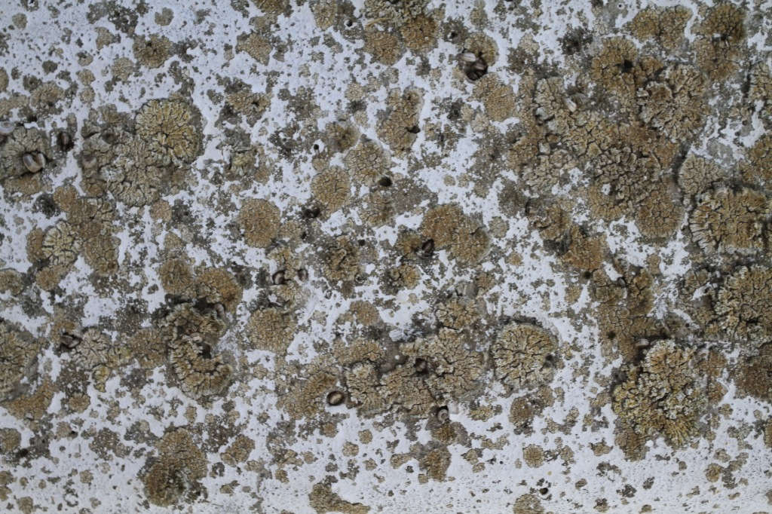
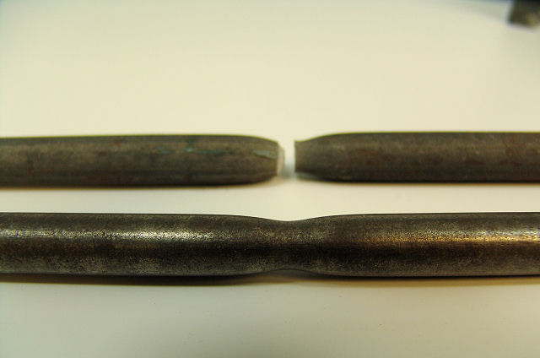
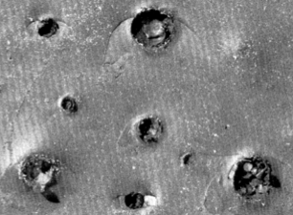

Slide 4
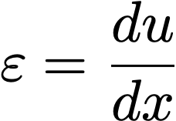
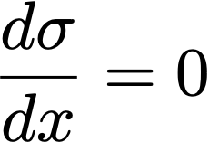
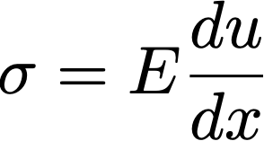
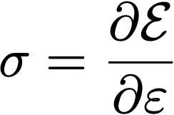
Elasticité: l’absence de défauts
barre de longueur l encastrée à gauche et libre à droite
pas de poids
+ une CL dépendant du temps en :
déplacement traction
A chaque temps on résoud

Slide 5
Endommagement 1d
bare de longueur l encastrée en
paramètre d’endommagement
module d’ Young
loi de Hooke
quasi-statique
densité d’énergie élastique
Il manque un truc: par exemple un seuil
Pas assez
2ème principe
ou
principe d’Ilyushin
pour pouvoir dire plus
indépendant de d
(le seuil)

Slide 6
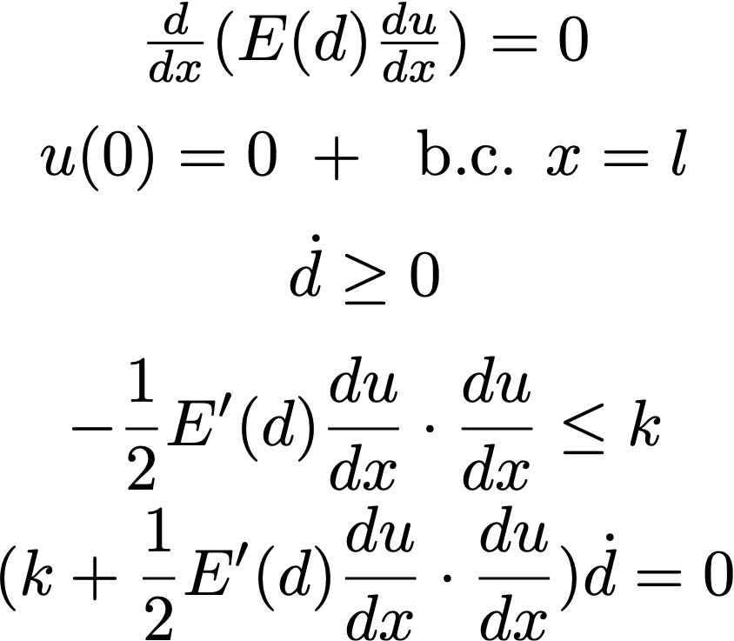
Résumons
Gradient flow
(S)
ineq. var.
=equil.+seuil.
irrev.
conservation de l’énergie
= dernière égalité

Slide 7
ineq. var.
- Si
est convexe, alors
stabilité globale
min. global de
ineq. var.
(ex:plasticité)
Ici cela veut dire
concavité de
-Sinon problème
2. multiplicité des solutions pour des longues
barres pour le cas du déplacement
1. pas d’existence pour le cas de la traction quand
Quid d’une notion de stabilité?
Dans un voisinage de la solution, les états accessibles ont une énergie plus grande
Dès que l’endom. commence, localisation
Instable!
Conclusion: mauvais modèle sans borne sur l’endom.

Slide 8
Endommagement brutal
Juste 2 états: sain (strong) et endommagé (weak)
En dimension>1, l’allongement devient:

Slide 9
contrainte
fonction caractéristique mat. endom.
Le modèle
déformation
Comme avant on introduit
traction
reformulation:

Slide 10
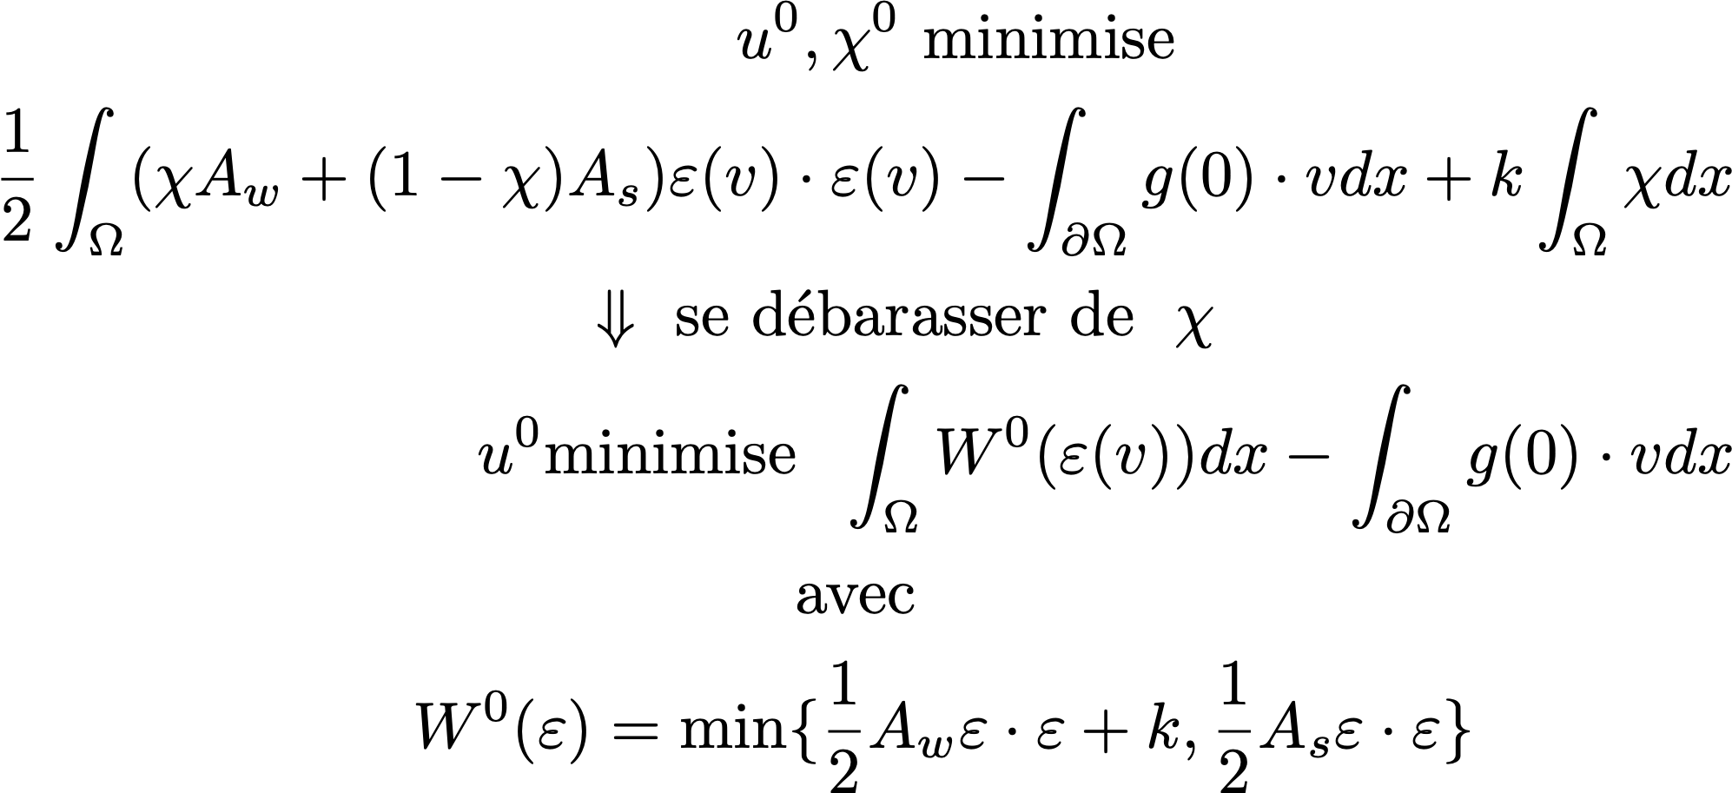
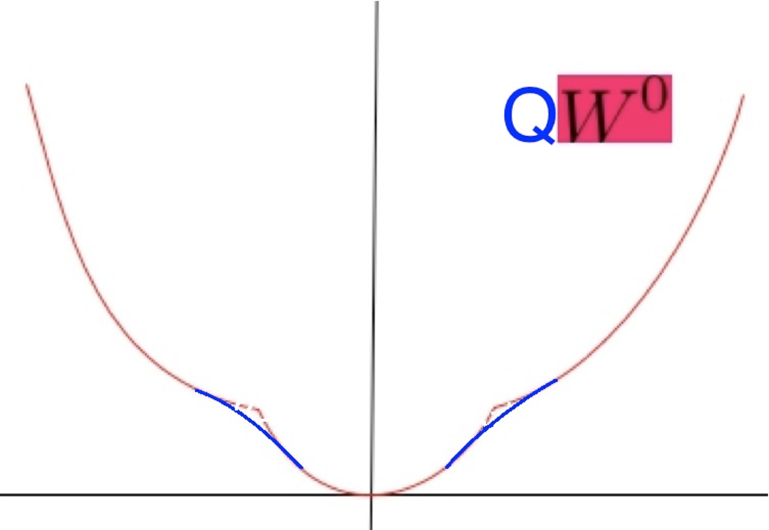
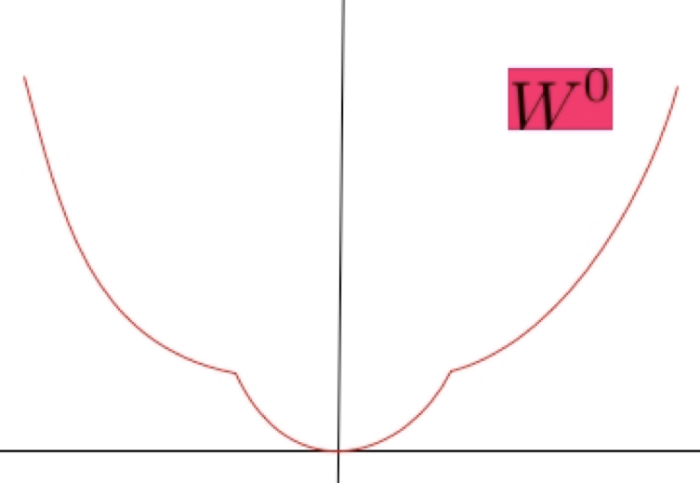
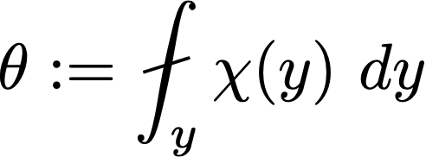
Essayons la min. globale
Au temps initial:
Pas de solutions
non convexe
relaxation: les minima sont ceux de
Y
:= ens. des tenseurs homogénéisés associés à
weak
strong

Slide 11
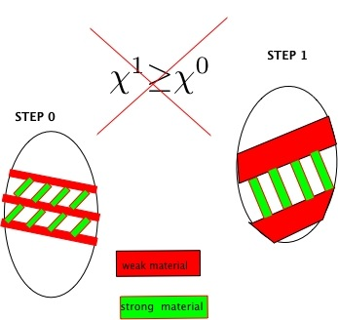
Partant de 2 mat., on a une f.v. et une microstructure
!
Temps suivant:
? mauvais
mélanger mat. endom. avec résultat étape précédente en payant au maximum
en terme d’énergie dissipée la frac. vol. frac.
de mat. sain de l’étape précédente
- Existence:

Slide 12
Mauvaise notion d’évolution relaxée
hiérarchie d’échelles
évolution trop haute
pas d’évolutions localement stables…

Slide 13
Gradient d’endommagement
Ajoutons un terme
en .

Slide 14
Le modèle:
η petit >0
Pas passionant per se, mais si on ajuste k par rapport à α (a small parameter) et on considère un pb. type Dirichlet:
Alors les min.
u’⁺
static result
“convergent” dans
u’⁻
vers minimisateur de

Slide 15
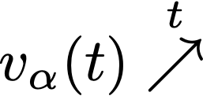
Si on considère
solution de l’évolution avec alors
solution de
évolution limite
+
Le résultat ci-dessus n’est pas trivial.
A été démontré dans une variété de cadres dans les 20
dernières années. Reste non démontré dans le cas présent!
Qu’est-ce que cette évolution?

Slide 16
Rupture fragile
Un modèle à interface

Slide 17
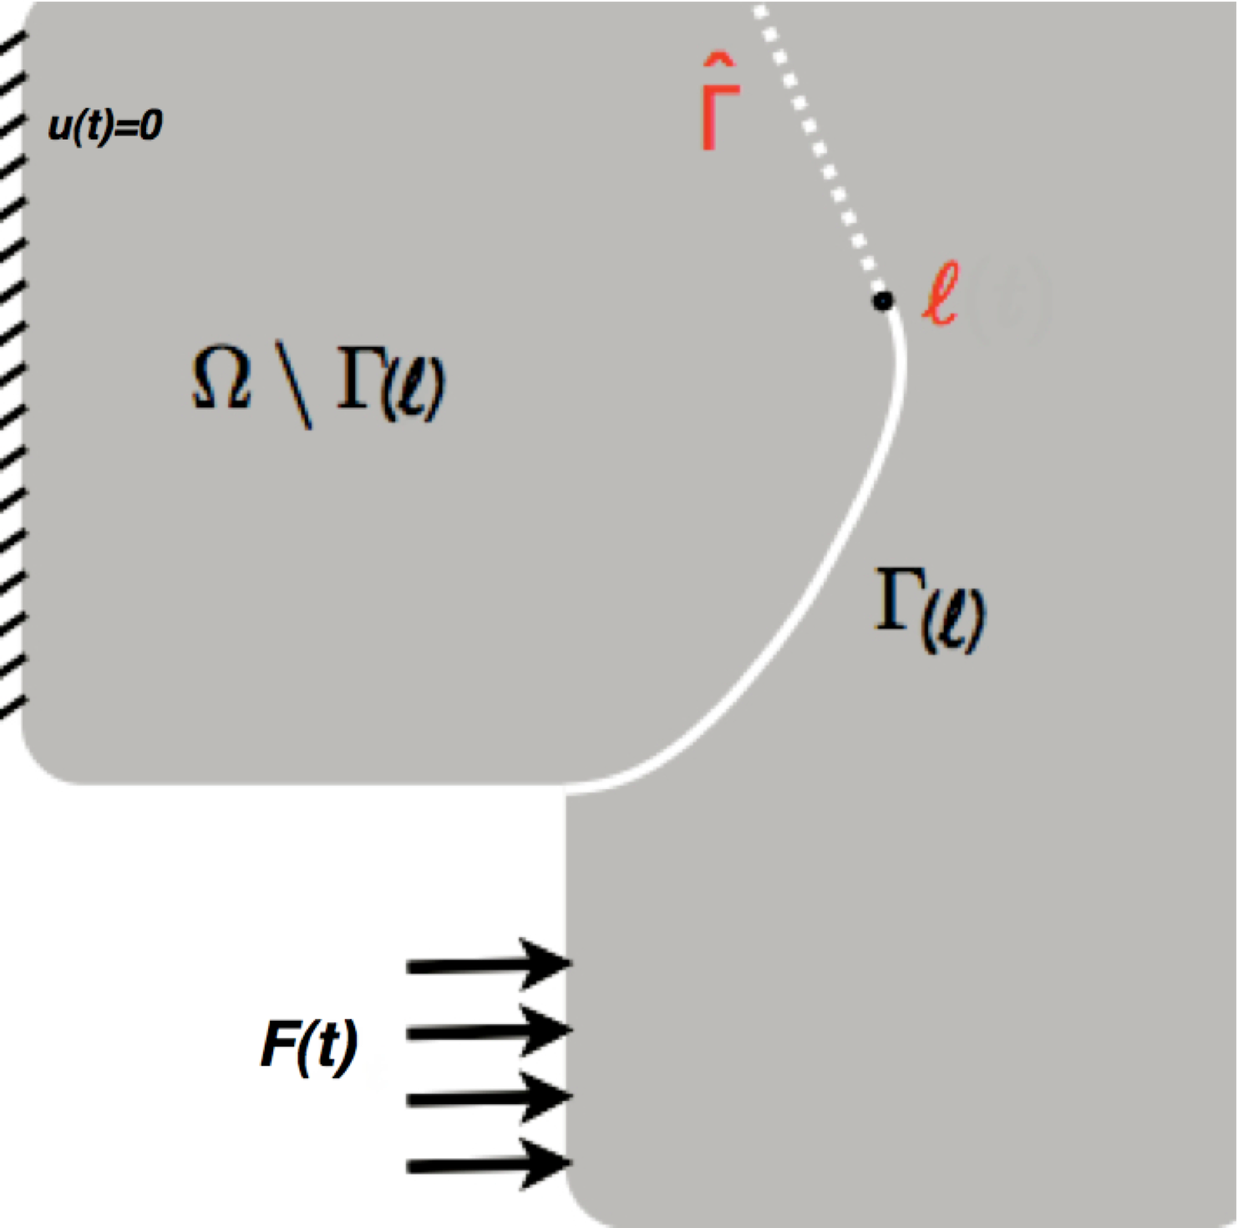
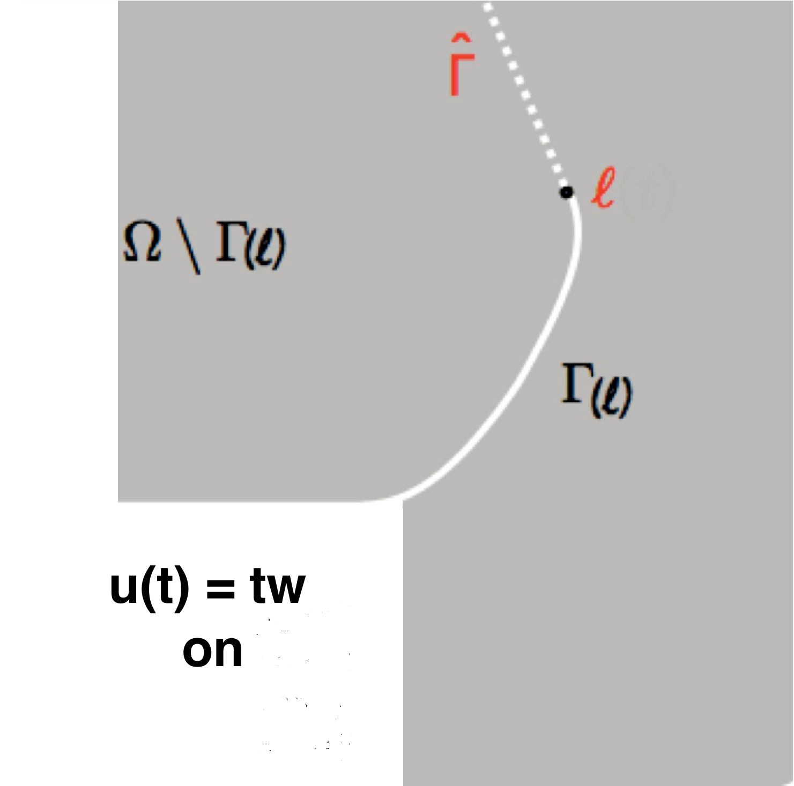
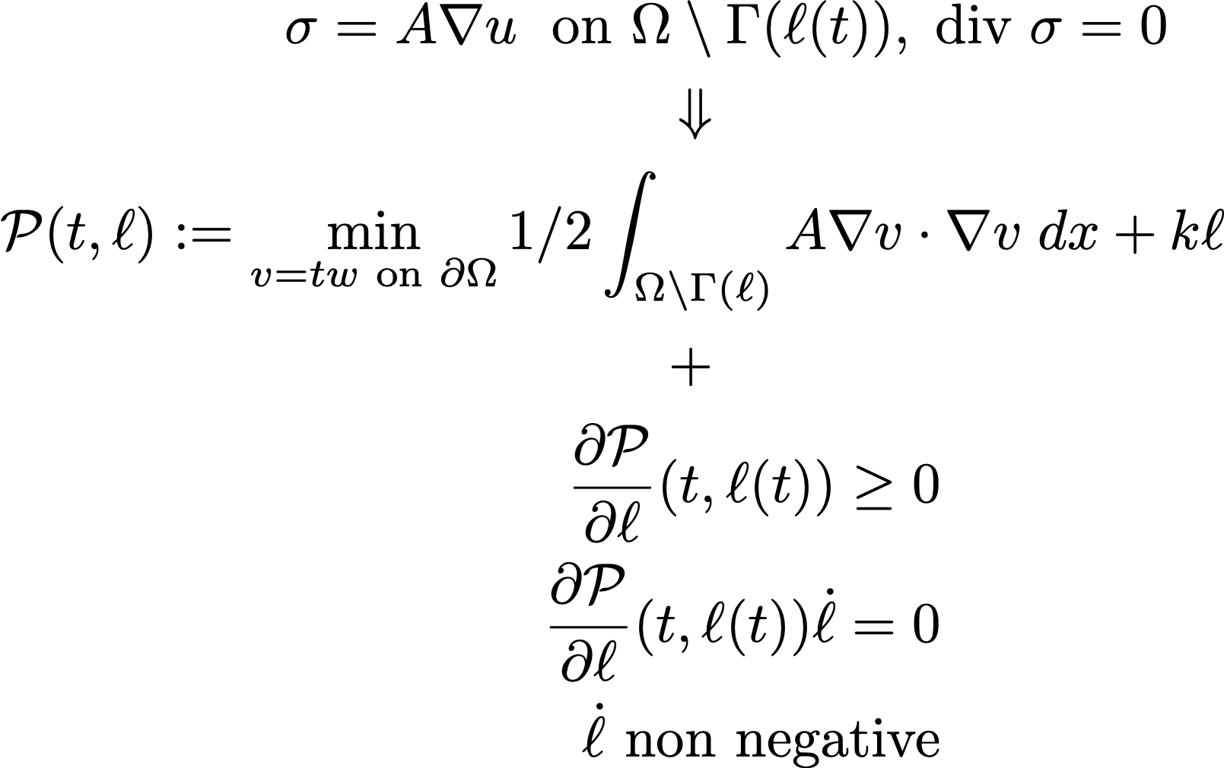
Griffith
cisaillement anti-plan
Le bon cas:
convexe: alors évolution régulière.
Rare
Le cas générique:
a des parties convexes et concaves: instabilités là où concave
Introduisons un critère de stabilité local, ou global

Slide 18
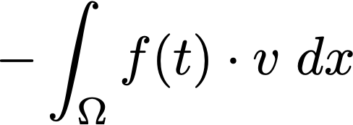
Minimisons, localement ou globalement
+ (conservation de l’énergie)
Libérons le chemin de fissuration
Instabilité immédiate en force!
Une force ajoute un terme en
un déplacement de corps rigide envoie l’énergie en

Slide 19
C.L. en déplacement
min. globale
une notion plus faible d’évolution
identique à l’évolution limite
L’initiation arrive toujours en temps fini car l’énergie élastique croit comme
min. locale
Existence?
Initiation génériquement impossible
en d’autres termes
la sol. élastique
est tjs méta-stable
x
Γ

Slide 20
La stabilité globale est bonne d’un point de vue numérique
discrétisation en temps avec un Euler implicite
Au temps
min. alternée
on itère en temps

Slide 21
Slab of glass at ambient temperature quenched in ice
computed experiment (Shao et al.)
courtesy
B. Bourdin
a1
a2
a3
p
 | p | a | a1 | a2 | a3
Bahr etAl 1988 | ~.13 | ~.06 | ~.13 | ~.35 | ~.45
BB | ~.15 | ~.02 | ~.08 | ~.33 | ~.48
Maybe numerical scheme does better than the theory?

Slide 22
courtesy B. Bourdin
2018
40 M-elements
4 K-processors
4 hours CPU
4 hours visualisation

Slide 23
Plasticité à la Von Mises
Le cadre parfait, ou pas
l’équivalent solide de Navier-Stokes

Slide 24
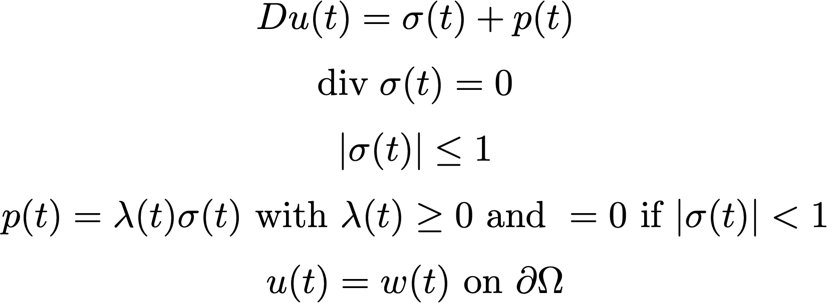
Le modèle (version scalaire) est bon
Comme avant on introduit
C’est une fonction convexe de
-Problème formellement équivalent à:
La stab. globale est la seule
à condition de réecrire les choses proprement et de relaxer la C.L.
remplacé par

Slide 25
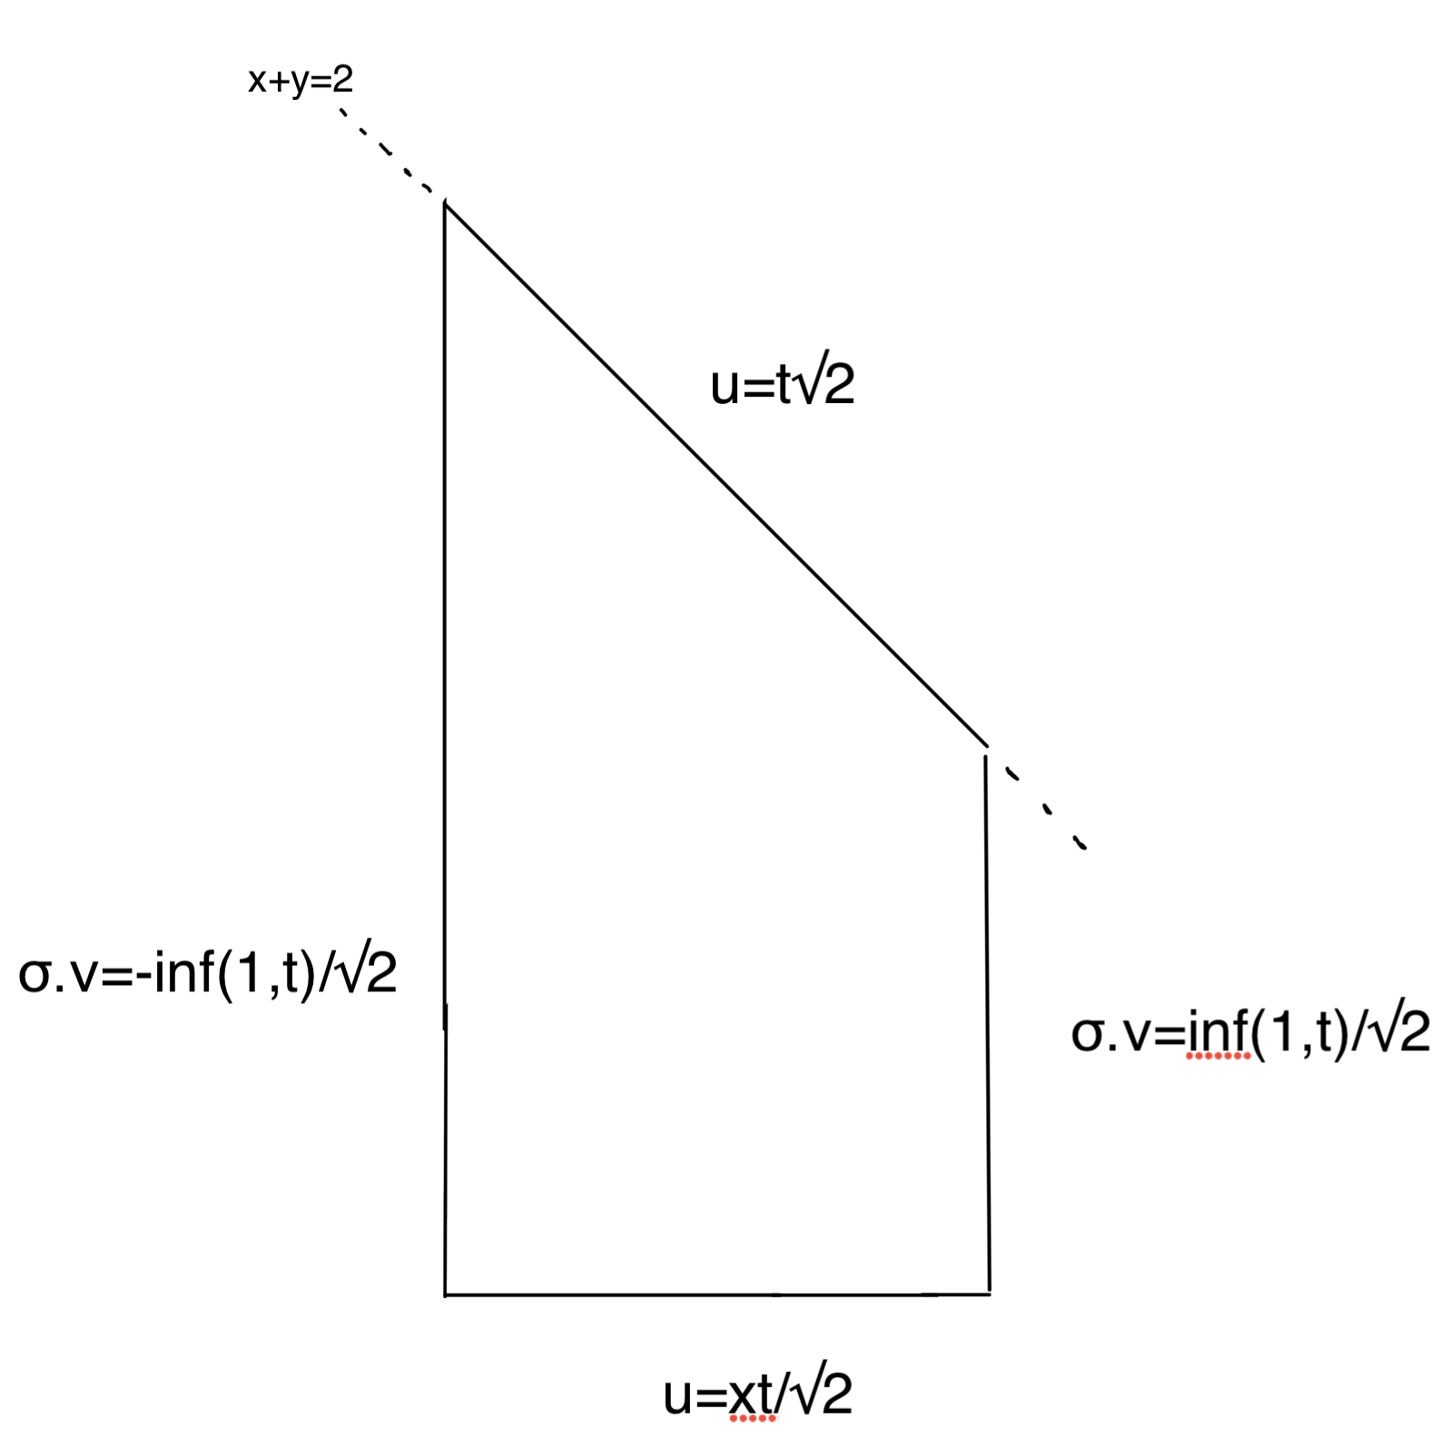
Pas d’unicité pour des C.L. mixtes
Région de non-unicité
$$u=inf(t,1)(x+y)/\sqrt{2},p=sup(t-1,0)\sqrt{2}H^{1}⌊x+y=2,σ=inf(t,1)(1,1)/\sqrt{2}$$
est unique, mais pas u(t)
de solutions avec des parties Cantor si on le désire:
$$u(t)=(x+y)/\sqrt{2}+Z(x+y),\text{with}Z↗\text{and}Z≡0\text{on}(0,1),Z^{+}(2)=(t-1)\sqrt{2}$$

Slide 26
En conclusion
On a besoin d’une notion de stabilité pour avoir des évolutions réalistes
Cette notion doit être structurelle et non locale
La métastabilité est trop difficile et inopérante
Questions
Le role de l’énergie cinétique?
Est-ce un remède à l’instabilité?
Même le modèle n’est pas clair
Les gens — après 1990
Plasticity : Babadjian, Dal Maso, Demyanov, De Simone, Giacomini, Marigo, Mora, Solombrino, Stefanelli…
Fracture : Babadjian, Bourdin, Chambolle, Conti, Dal Maso, Del Piero, Foccardi, Friedrich, Giacomini, Knees, Iurlano, Kumar, Larsen, Lazzaroni, Lopez-Pamies, Marigo, Negri, Ponsiglione, Toader, Truskinovsky, Zanini…
Damage : Allaire, Babadjian, Garroni, Iurlano, Jouve, Larsen, Marigo, Van Goethem, Rindler…
Rate Independence : Effendiev, Knees, Mielke, Levitas, Rossi, Rubicek, Savaré, Stefanelli,Theil, ….
Thermodynamics and. Ilyushin : Halphen, Marigo, Mielke, Quoc Son, Silhavy, …

